Slide 1
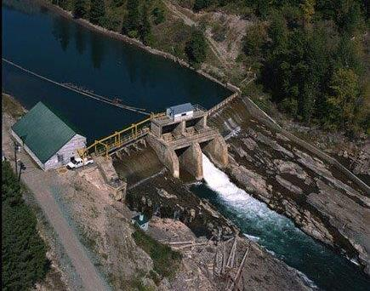
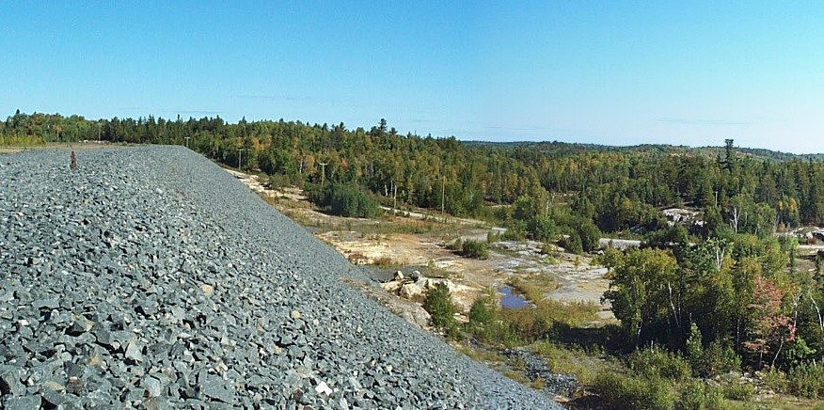
Segurança de Barragens no Canadá:
Panorama para a Comissão do Senado Brasileiro
Nome | Localidade | Cargo
Andy Small – Conselheiro da ACB | New Brunswick, Canada | Engenheiro Geotécnico Sênior

Slide 2
Apresentação de Andy Small, Engenheiro Profissional
Mais de 30 anos de experiência em segurança de barragens
Em todo o Canadá
Áreas de especialidade: barragens de terra, energia hidrelétrica, rejeitos, manejo de águas de minas, fechamento de minas
Membro da Associação Canadense de Barragens (ACB) desde 1997
Membro do Conselho desde 2008
Deu início ao Comitê de Barragens de Mineração na ACB em 2008
Autor principal do Boletim Técnico sobre Barragens de Mineração
Conduziu workshops sobre análises de ruptura barragens de rejeitos etc.

Slide 3
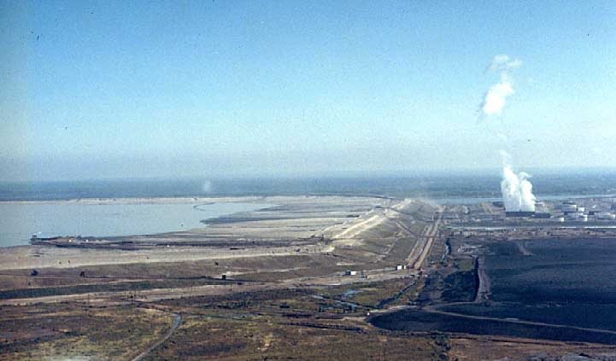
Síntese
Barragens no Canadá
Regulamentação da Segurança e Fiscalização de Barragens no Canadá
Iniciativas de Modificações
Regulatórias
Associação Canadense de Barragens
Tecnologia das Barragens de Rejeitos
Associação de Mineração do Canadá
Acompanhamento do
Desastre da Barragem de
Mount Polley
8. Segurança de Barragens
Brasileiras

Slide 4
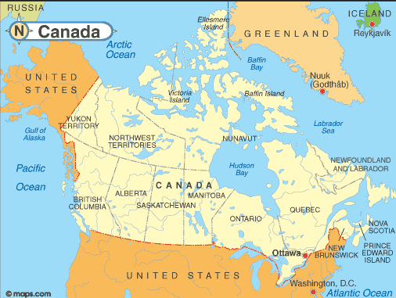
Barragens no Canadá
Mais de 10.000 barragens
Mais de 1.000 são consideradas grandes barragens (>15m de altura)
Energia hidrelétrica,
mineração,
proteção contra
inundações,
fornecimento de
água, industrial etc.
10 províncias,
3 territórios

Slide 5
Regulamentação da Segurança de Barragens no Canadá
A segurança das barragens é uma responsabilidade provincial/territorial
Quatro províncias têm regras específicas de segurança de barragens
Outras províncias/territórios regulamentam a segurança de barragens de acordo com outros Atos e Regulamentações
A maioria das províncias (exceto Quebec) utilizam as Diretrizes de Segurança da Associação Canadense de Barragens
As diretrizes da ACB são citadas em códigos, regulamentos, licenças de operação, ou como Melhores Práticas

Slide 6
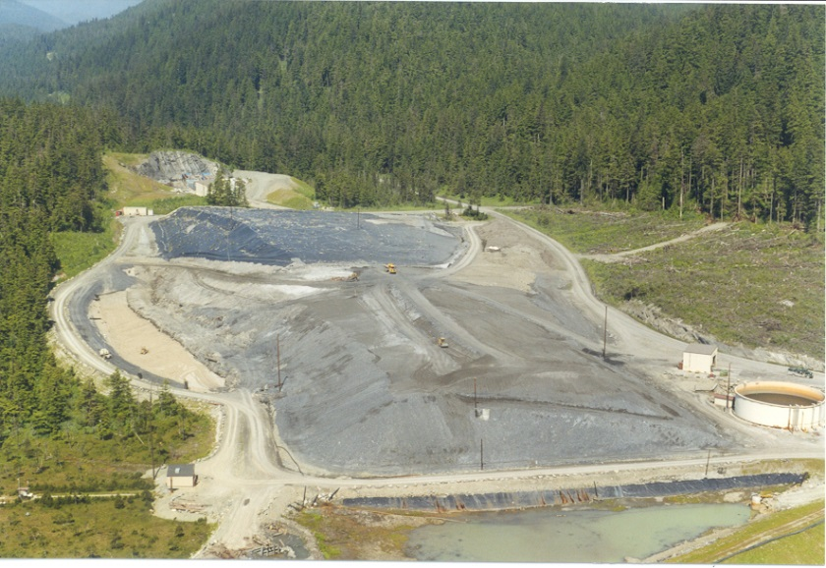
Fiscalização da Segurança das Barragens no Canadá
Em geral – boa colaboração com os proprietários das barragens - prevenção
Cada Província/Território tem estratégias e ferramentas diferentes para assegurar conformidade:
  Foco na prevenção
  Avisos
  Ordens administrativas
  Multas para mitigar
  qualquer risco inaceitável

Slide 7
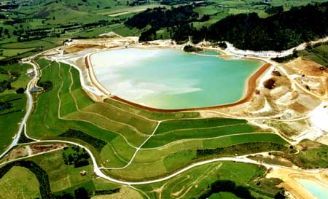
Fiscalização de Segurança das Barragens no Canadá (Contin.)
Fevereiro de 2016 - Para regulamentar uma ordem de segurança na província da Colúmbia Britânica:
  Aumento da multa máxima de $100,000 para $1,000,000
  Aumento do tempo de prisão prevista de 1 ano para 3 anos

Slide 8
Iniciativas de Modificação Regulatória
Alberta:
  Perto da conclusão da revisão/atualização da regulamentação referente à segurança de barragens
  Conduziu análise sobre a legislação, códigos e diretrizes internacionais
  Em processo de criar diretrizes para barragens em Alberta – referência à ACB como Melhores Práticas a serem consideradas
  Contato Javid Iqbal, Gerente de Segurança de Barragens, 780-664-7437, Javid.Iqbal@gov.ab.ca

Slide 9
Iniciativas de Modificação Regulatória (continuação)
Colúmbia Britânica
  Perto da conclusão do código de Saúde, Segurança e Recuperação que regulamenta as barragens de rejeitos
  Conduziu análise de diretrizes, legislação etc.
  Criou definições para BAT, BAP e engenheiro estrutural
  Consultar as Diretrizes Nacionais da ACB e da MAC
  Contato Al Hoffman, Inspetor Chefe de Minas

Slide 10
Associação Canadense de Barragens (ACB)
Fundada na década de 1950
Associação sem fins lucrativos que depende de trabalho voluntário dos profissionais da comunidade de barragens
Mesa Diretora representa todas as províncias e territórios
Conhecida em todo o Canadá como o recurso chave para as diretrizes técnicas e publicações relacionadas à segurança de barragens
Reconhecida internacionalmente

Slide 11
Associação Canadense de Barragens (ACB)
Visão da ACB
  Um futuro no qual todas as barragens sejam seguras, bem administradas e beneficiem a sociedade.
Missão da ACB
  Incentivar a cooperação, progredir nos conhecimentos técnicos e desenvolver a competência relacionada às barragens no Canadá.
www.cda.ca

Slide 12
Associação Canadense de Barragens (ACB)
Aproximadamente 50 membros corporativos
Aproximadamente 800 membros individuais
Membros incluem
  Proprietários e operadores de barragens
  Engenheiros que trabalham para os donos e consultores
  Agências Reguladoras
  Empreiteiras
  Fornecedores
Conferência anual e workshops atraem até 500 pessoas

Slide 13
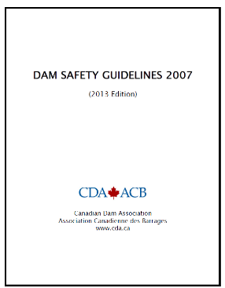
Diretrizes da ACB para a Segurança de Barragens
Principal documento de referência – publicado em 2007 e revisado em 2013
Boletins de Apoio
  Inundação
  Monitoramento
  Equipamento para o controle de vazão
  Análise e Avaliação de Segurança
  de barragens
  Considerações Hidrotécnicas
  Considerações de Perigo Sísmico
  Considerações Geotécnicas para a Segurança de Barragens
  Considerações Estruturais para a Segurança de Barragens
Diretrizes de Segurança Pública

Slide 14
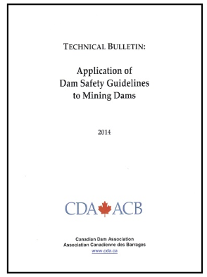
Boletim Técnico da ACB sobre as Barragens de Mineração
Definição de barragem de mineração
Definição de barragem
Aborda aspectos únicos de
barragens de mineração,
exemplos:
  Ponto de vista ambiental para o
  projeto da área inundada
  Itens geotécnicos
  Fechamento

Slide 15
Diretrizes da ACB para a Segurança de Barragens
A estrutura de classificação de consequência informa:
  Critérios do projeto (inundações, terremotos, fator de segurança)
  Programas de segurança de barragens (inspeções, revisões, manual de operações)
  Planejamento de emergência
Uso de abordagem informada sobre riscos também é proposta

Slide 16
Estrutura de Classificação de Barragens da ACB
CATEGORIA DE CONSEQUÊNCIA | POPULAÇÃO EM RISCO | PERDAS INCREMENTAIS
 |  | PERDA DE VIDA | VALORES AMBIENTAIS E CULTURAIS | INFRAESTRU-TURA E ECONOMIA
EXTREMA | Permanente | Mais que 100 | Grande perda de habitat… Restauração impossível… | Perdas econômicas extremas…
MUITO GRANDE | Permanente | 100 ou menos | Perda significativa de habitat… Restauração não prática… | Perdas econômicas muito grandes…
GRANDE | Permanente | 10 ou menos | Perda significativa de habitat… Restauração provável… | Grandes perdas econômicas…
SIGNIFICATIVA | Apenas Temporáriamente | Não especificada | Sem perda significativa de habitat… | Perda de estruturas recriacionais …
BAIXA | Nenhuma | 0 | Sem perda de habitat no longo prazo… | Baixa perda econômica…

Slide 17
CDA Guidance and Law
CDA Guidance is referred to in:
  Regulation and Codes
  Permits to operate
Moving away from reference in Regulations and Codes.
Reference in permits to construct as condition to construct and operate.
Rely on CDA to continuously improve dam safety guidance – preferred to government agency doing so.

Slide 18
Comparison to Brazil
Brazil has national policy on dam safety, Canada does not – provincial/territorial
Brazil has dam classification scheme that is a combination of consequences and risks, Canada is based on consequences
Brazil has limited technical guidance in support of dam safety, Canada has extensive guidance

Slide 19
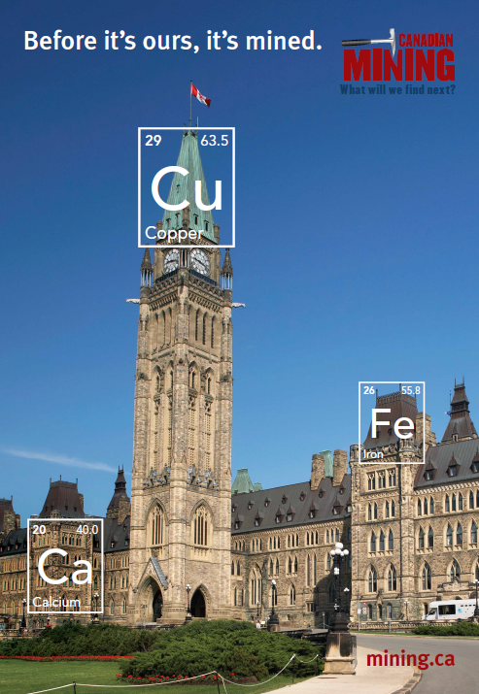
Associação de Mineração do Canadá (MAC)
Organização nacional da indústria de mineração canadense
TSM – Em Prol da Mineração
Sustentável (Towards Sustainable
Mining) – práticas de
liderança mundial
O manejo de rejeitos é uma
área chave
ACB = técnico
MAC = manejo
www.mining.ca

Slide 20
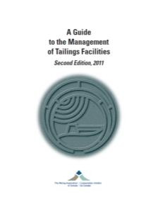
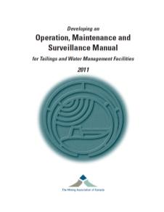
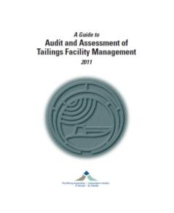
Manejo de Rejeitos conforme a MAC
Documentos Norteadores
Guia para o Gerenciamento
de Instalações de Rejeitos
Criação de um Manual de Operação, Manutenção e Monitoramento
Guia para a Auditoria e Avaliação do Gerenciamento das Instalações de Rejeitos

Slide 21
Manejo de Rejeitos conforme a MAC (cont.)
Política e compromisso com o manejo de rejeitos
Sistema de manejo de rejeitos
Atribuição de prestação de contas e responsabilidade pelo manejo de rejeitos
Revisão anual do manejo de rejeitos
Manual de operação, manutenção e monitoramento (OMS na sigla em inglês)

Slide 22
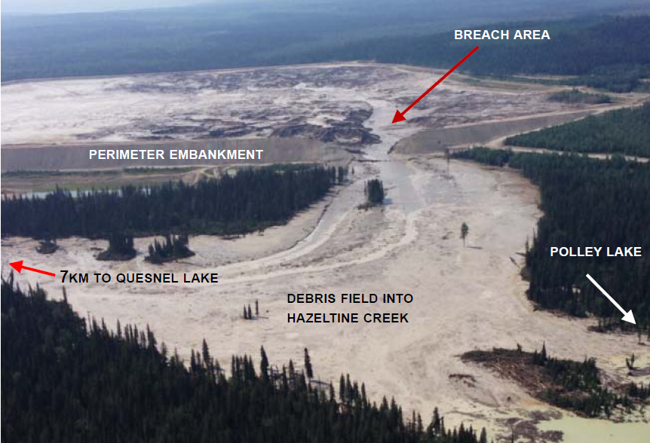
Acompanhamento do Desastre da
Barragem de Mount Polley
Agosto de 2014
Liberou 17 Mcm de água e 8 Mcm de rejeitos – nenhuma morte
Causas relacionadas a
caracterizações
inadequadas das
condições da
fundação e do projeto

Slide 23
Acompanhamento do Desastre da
Barragem de Mount Polley (continuação)
Melhor Tecnologia Disponível
(da sigla em inglês BAT – Best Available Technology)
  Variedade disponível (elimina água da superfície oriunda do represamento)
  Selecionada com base na BAT a partir de processos de gerenciamento de riscos específicos do local
Melhores Práticas Disponíveis (BAP – Best Available Practices)
  Conformidade às diretrizes da MAC
  Conselhos Independentes de Análise de Rejeitos
  Criam diretrizes para a caracterização dos locais da fundação da barragem
  Aperfeiçoamento das Diretrizes da ACB

Slide 24
Initiatives For Brazilian Dam Safety
Develop technical guidance (update Guide on Dam Safety or reference other technical guidance, CDA)
Utilize MAC Guidance for management/stewardship aspects
Dam Safety Manager
Engineer of Record
Dam Safety Reviews

Slide 25
Dam Safety Manager – Owner’s Team
Confusion often exists at mine sites as to who is in charge of the dams.
Each mine should have an individual designated as “Dam Safety Manager.”
Responsible for oversight of planning, design, operation, construction and maintenance, and surveillance and associated site-wide water management.
Coordinate relevant parties involved with the facility (e.g., consultants, contractors).
Ensure compliance.

Slide 26
Engineer of Record
Important risk management concept.
Introduced in 2014 in CDA Mining Dams Bulletin, revised definition in March 2016.
Mining dams evolve over time and multiple engineers can be involved in the design, construction and performance assessment of the dam.
This can lead to poor understanding of design and operating decisions, which may affect dam safety, and the person accountable for dam safety.
Continuity in the engineer is important to dam safety.

Slide 27
Engineer of Record (cont’d)
EOR can be a consultant or part of Owner’s team
EOR supports the Owner’s dam safety program after the dam is built.
EOR is the professional with the overarching professional responsibility to determine if the dam is safe.
By applying professional engineering judgement based on data available and support from other qualified engineers as appropriate.

Slide 28
Engineer of Record (cont’d)
The EOR must be aware of the dam safety conditions and records of the mining dam.
If the candidate EOR is not the designer of the dam, then he/she can appraise the dam safety condition by completing a Dam Safety Review and undertaking investigations as required.

Slide 29
Engineer of Record (cont’d)
Value of EOR:
  Integral part of dam safety team
  Able to comment on the safety of the dam at any time
  Provide support to Owner if changes are contemplated to the dam
  Be proactive with dam safety - able to anticipate and prevent challenges with the dam
  Support Owner in the event of challenges
  Provide support to Owner to optimize dam safety program

Slide 30
Dam Safety Manager and Engineer of Record
They are being included in the BC Health, Safety, and Reclamation Code that governs mining dams
Not yet in non-mining dams
For Brazilian Dam Safety Regulation – recommend considering these aspects for mining and non-mining dams

Slide 31
Dam Safety Reviews
A DSR is a periodic and systematic process that assesses and evaluates the safety to make a statement on the safety of the dam.
The DSR is led by a Review Engineer that is independent from the design and operations team.
Has been a wide range of quality of DSRs.
Some are not thorough or comprehensive.

Slide 32
Dam Safety Reviews (cont’d)
Safety Review considers wide range of aspects:
Canada has developed guidance for DSRs:
  Association of Professional Engineers of British Columbia
  Canadian Dam Association (nearing completion)
For Brazilian Dam Safety Regulation – recommend developing guidance for dam safety reviews
Stability | Management
Flooding | Training, Competency
Seepage | Operation
Environmental | Emergency Response

Slide 33
Summary
Develop technical guidance (update Guide on Dam Safety or reference other technical guidance, CDA).
Include smaller dams.
Utilize MAC Guidance for management/stewardship aspects.
Consider Dam Safety Manager and Engineer of Record concepts.
Develop (or reference) guidance for dam safety reviews and implement.

Slide 34
Observações finais
A segurança das barragens é fundamental
O Brasil possui uma política de segurança de barragens
Precisa de assessoria técnica adicional
O Canadá está disposto a ajudar

